Slide 1
Module 5:
Mentorschap

Slide 2
MODULE 5: Mentorschap – ONDERDELEN (1 h 15 min)
Indro
Unit 5.3
Unit 5.1
Introductie tot mentorschap
Groeien naar een mentor
  Wat is mentorschap?
  Voordelen
  Soorten mentorschap
  Wanneer is het juiste moment?
  Kerncompetenties voor effectief mentorschap
  Leiden met empathie en bewustzijn
  Hulpmiddelen en technieken
  Mentees helpen hun doelen te stellen en te bereiken
  Integriteit behouden in mentorrelaties
Unit 5.2
Een effectieve mentee worden
  Waarom mentorrelaties waardevol zijn voor persoonlijke en professionele groei
  Hoe je jouw behoeften en doelen als mentee kunt identificeren
  De juiste mentor vinden
  Vaardigheden voor succesvolle mentees

Slide 3
Wat u in deze module zult leren?
Kennis
U zult begrijpen:
Het kerndoel van mentorschap – wat het is (en wat het niet is) – en hoe het verschilt van coaching.
De persoonlijke en professionele voordelen van mentorschap voor zowel mentoren als mentees.
De soorten mentorrelaties en de contexten waarin ze worden gebruikt.
Vaardigheden
U zult in staat zijn om:
Duidelijke en realistische doelen te stellen voor mentorschap.
Belangrijke interpersoonlijke vaardigheden toe te passen in mentorinteracties.
Potentiële mentoren te identificeren en te benaderen die aansluiten bij uw kernwaarden en doelen.
Competenties
U zult in staat zijn om:
Effectieve, respectvolle en wederzijds voordelige mentorrelaties op te bouwen en te onderhouden.
Actief deel te nemen als mentee en met vertrouwen en empathie de overstap te maken naar een mentorschapsrol.
Ethische normen, emotioneel bewustzijn en inclusieve praktijken te handhaven in alle mentoractiviteiten.

Slide 4
UNIT 5.1: Introductie tot mentorschap

Slide 5
Mentorschap gaat over het creëren van verbindingen die ons helpen nieuwe krachten en mogelijkheden te ontdekken. In deze unit onderzoeken we hoe je een goede mentee kunt zijn – en hoe we, wanneer we er klaar voor zijn, zelf ook mentor kunnen worden.
Samen ontwikkelen we de vaardigheden om vrouwen van 45+ te motiveren, te begeleiden en te ondersteunen, en zo een gedeelde reis van leren en empowerment te creëren.

Slide 6
Wat mentorschap wel en niet is
Wat mentorschap is:
De mentor helpt de mentee om haar professionele ontwikkelingsdoelen te verduidelijken en een plan op te stellen om deze te bereiken, door hun eigen ervaringen en kennis te delen die zij tijdens hun loopbaan hebben opgedaan. Het belangrijkste doel van de relatie is de professionele ontwikkeling van de mentee.

Slide 7
Wat mentorschap wel en niet is
Wat mentorschap niet is:
Mentorschap is geen training, consulting of begeleiding die gericht is op het ondersteunen van de mentee bij persoonlijke problemen. De mentor is geen goeroe en weet niet alles, maar fungeert eerder als een meer ervaren mede-reiziger die het professionele ontwikkelingsproces van de mentee begeleidt.

Slide 8
Het verschil tussen mentorschap en coaching
Bij mentorschap is een heel belangrijk aspect van het proces het delen van kennis en ervaring, van de mentor naar de mentee. De mentee kan de mening en feedback van de mentor vragen, en de mentor kan daarop reageren.
Bij coaching moet de coach objectief blijven en zich onthouden van het uiten van persoonlijke standpunten en meningen of het delen van persoonlijke ervaringen. Coaches gebruiken specifieke methoden en hulpmiddelen om de persoonlijke en professionele groei van hun coachees te ondersteunen.

Slide 9
Het verschil tussen mentorschap en coaching
Bij mentorschap kunnen mentoren afkomstig zijn uit verschillende werkvelden en diverse sectoren.
Bij coaching bieden coaches hun diensten aan in een professionele hoedanigheid.
Mentorschap kan uitgroeien tot een langdurige relatie, terwijl coaching (meestal) meer een kortdurende relatie is.

Slide 10
De voordelen van mentorschap
Voor de mentees
Verhoogt je professionele zelfvertrouwen
Helpt je duidelijke professionele doelen te stellen
Draagt bij aan een beter begrip van het vakgebied/de sector die je interesseert
Helpt je professionele uitdagingen effectiever aan te pakken
Helpt je beter de kansen te evalueren die beschikbaar zijn en aan je worden gepresenteerd
Helpt je soft skills te ontwikkelen, zoals actief luisteren, risicobeheer, teammanagement, onderhandelen en grenzen stellen
Voor de mentoren
Persoonlijke voldoening door anderen te ondersteunen
Helpt je een nieuw inzicht/perspectief te krijgen op je eigen loopbaanpad
Verbetering van communicatieve vaardigheden
Ontwikkeling van verdere samenwerkingsvaardigheden
Ontwikkeling van vaardigheden om feedback te geven en te ontvangen
Helpt je een actievere luisteraar te worden

Slide 11
Soorten mentorschap
Traditioneel 1-op-1 mentorschap
De klassieke benadering van mentorschap, waarbij een mentor en een mentee overeenkomen om een mentorrelatie aan te gaan. Het doel is om de mentee te helpen zich professioneel te ontwikkelen of een professionele uitdaging te overwinnen.
Groepsmentorschap
In een groepssetting worden mentees in kleine groepen geplaatst met een mentor die discussies en activiteiten rond een specifiek thema begeleidt. Bij groepsmentorschap geven één of meerdere mentoren begeleiding en advies aan meerdere mentees met vergelijkbare mentorvragen.

Slide 12
Soorten mentorschap
Peer-to-peer mentorschap
Peer-mentorschap is een proces waarbij twee mensen van vergelijkbare leeftijd en/of ervaring samenwerken om elkaar te helpen groeien. De relatie is minder formeel dan een traditioneel mentortraject, maar wel zo gestructureerd dat beide partijen er baat bij hebben.
Reverse mentoring
Reverse mentoring vindt plaats wanneer een jongere, minder ervaren persoon een meer senior persoon begeleidt (in termen van leeftijd, ervaring of positie). Reverse mentoring biedt de mogelijkheid om relaties tussen generaties op te bouwen en ervaren professionals te ondersteunen in onderwerpen waar zij mogelijk minder kennis over hebben.

Slide 13
UNIT 5.2: Een effectieve mentee worden

Slide 14
Hoe je je behoeften en doelen als mentee kunt identificeren
Jouw WHAT
Met welke uitdagingen heb je te maken?
Welke vaardigheden moet je ontwikkelen?
Op welke gebieden voel je je vastgelopen?
Welke veranderingen probeer je door te voeren?
WHAT is de ene belangrijke zaak waarbij je wilt dat je mentor je op dit moment ondersteunt in je professionele leven.
En jouw WHY
Waarom is het belangrijk voor jou om je hierop te richten?
Als deze vaardigheid zich ontwikkelt, waar zul je dan beter in worden?
Als je deze uitdaging aangaat, wat zal er dan voor jou veranderen?
Het begrijpen van jouw WHY helpt je gemotiveerd te blijven!

Slide 15

Een herinnering aan hoe nuttig S.M.A.R.T.-doelen zijn (ja, ook in mentorschap!)
Specifiek | “Samen met mijn mentor wil ik één belangrijk gebied identificeren waarin ik moet groeien om klaar te zijn voor de volgende promotieronde binnen mijn bedrijf.”
Meetbaar | “We zullen belangrijke (kleine) mijlpalen vaststellen en minstens één actiepunt afspreken tussen onze bijeenkomsten.”
Haalbaar | “We plannen volgens mijn agenda en werkbelasting, met snelle check-ins zodat we indien nodig kunnen bijsturen (en we identificeren niet meer dan dat ene kerngebied!).”
Relevant | “Om dit ene kerngebied te identificeren, moet ik nadenken over hoe het aansluit bij mijn huidige professionele leven of mijn toekomstvisie.”
Tijdsgebonden | “Mijn mentor en ik streven ernaar dat ik mijn eerste mijlpa(a)l(en) voltooi vóór onze [aantal invullen] bijeenkomst.”
Let op! Niet alle mentor-doelen hoeven volledig te passen binnen het S.M.A.R.T.-kader! Maak het kader passend voor jou en pas je doelen er niet krampachtig in aan. Het is er om je te begeleiden, niet om je te beperken!

Slide 16

Het vinden van de juiste mentor
Je mentor moet ervaring hebben in het onderwerp en/of vakgebied van jouw interesse.
Voorbeeld: Als je een carrièreswitch wilt maken en je eigen bedrijf wilt starten, moet de mentor die je kiest óf een soortgelijke verandering hebben doorgemaakt, óf ondernemer zijn in een vergelijkbaar vakgebied.
Als je geïnteresseerd bent in een specifiek gebied van ondersteuning/uitdaging, kun je je mentor daarop baseren.
Voorbeeld: Als je in de maritieme sector werkt en ondersteuning nodig hebt bij het werken in een door mannen gedomineerde omgeving, kun je een mentor kiezen die dezelfde uitdaging heeft meegemaakt, zelfs als zij in een andere sector werkt, bijvoorbeeld in de technologiesector.

Slide 17
Het vinden van de juiste mentor
Zorg ervoor dat je contact legt met mensen die mogelijk andere mensen kennen die jou kunnen helpen je juiste mentor te vinden.
Tip: Ga naar netwerkevenementen of gemeenschapsactiviteiten bij jou in de buurt of online, vraag mensen om mentor-aanbevelingen, stuur berichten via LinkedIn waarin je uitlegt dat iemand misschien jouw ideale mentor is – maar wees altijd vriendelijk en respectvol met betrekking tot de tijd van anderen.
Hoe zou jij willen dat je mentorbijeenkomsten plaatsvinden?
Tip: Als je liever een mentor hebt die je persoonlijk kunt ontmoeten, richt je zoektocht dan op gebieden dicht bij jou in de buurt en maak daar een prioriteit van. Als persoonlijke ontmoetingen voor jou moeilijk te organiseren zijn of je het gevoel hebt dat dit je keuze aan mentoren beperkt, breid je zoektocht dan uit.

Slide 18
Vaardigheden voor succesvolle mentees
Actief luisteren
Tijdens je bijeenkomsten: luister zorgvuldig en aandachtig – niet alleen wachten om te reageren, maar echt proberen te begrijpen wat je mentor deelt. Vermijd onderbrekingen, zet je meldingen op stil om afleidingen te minimaliseren en aarzel niet om aantekeningen te maken als dat je helpt. Actief luisteren bouwt vertrouwen op en toont respect voor de tijd van je mentor (en die van jouzelf!).
Doelen stellen en voorbereiding
Voor elke bijeenkomst/contactmoment (vooral de eerste), denk na over en kies welke belangrijke professionele kwesties jou bezighouden. Zo ben je voorbereid en haal je het meeste uit je gesprek met je mentor (kijk terug naar de slide over doelen stellen voor meer praktische tips!).
Openstaan voor feedback
Feedback ontvangen – vooral als het je uitdaagt – is een belangrijk onderdeel van groei via mentorschap. Probeer de opmerkingen van je mentor met nieuwsgierigheid te benaderen in plaats van met verdediging. Stel vragen en wees bereid nieuwe perspectieven te verkennen, ook als die in het begin ongemakkelijk aanvoelen.

Slide 19
Vaardigheden voor succesvolle mentees
Vertrouwen en wederzijds respect opbouwen
Respecteer de tijdsafspraken die je met je mentor hebt gemaakt. Verwacht niet dat zij altijd beschikbaar zijn buiten het
afgesproken plan.
Wees eerlijk en open over de kwesties die jou bezighouden. Je mentor is er om naar je te luisteren, en jullie
samenwerking zal vruchtbaarder zijn als je hen vertrouwen geeft.
Het meeste halen uit de mentorrelatie
Toewijding is een belangrijk onderdeel van het mentorproces en betekent:
Consistent zijn in je communicatie en afspraken
Voorbereid naar elke bijeenkomst komen
De stappen opvolgen die je tussen de bijeenkomsten hebt afgesproken

Slide 20
UNIT 5.3: De rol van mentor op je nemen
De reis van persoonlijke groei naar het begeleiden van anderen

Slide 21

Wanneer is het juiste moment?
Herkennen van interne en externe signalen dat je klaar bent om mentor te worden in 3 stappen
STAP 1: Erken dat je klaar bent om mentor te zijn
Je hebt waardevolle ervaring opgedaan in je vakgebied of rol.
Collega’s of peers vragen regelmatig om jouw advies of input.
Je voelt de wens om iets terug te geven en de groei van anderen te ondersteunen.
Je hebt uitdagingen overwonnen en kunt geleerde lessen delen.
Je voelt je op je gemak met het feit dat je niet alle antwoorden hebt, maar bereid bent deze samen met anderen te onderzoeken.
Probeer dit tijdens de workshop en schrijf de antwoorden op!
STAP 2: Vragen voor zelfreflectie
Wat heb ik geleerd dat iemand anders kan helpen?
Vind ik het leuk om anderen te helpen groeien?
Ben ik geduldig en open voor verschillende perspectieven?
Kan ik tijd en energie investeren in de ontwikkeling van iemand anders?
STAP 3: Je groeimindset in mentorschap
Mentorschap draait niet om perfectie – het gaat erom dat je bereid bent samen met je mentee te groeien.
Klaar zijn is een mindset, geen mijlpaal.

Slide 22




Kerncompetenties voor effectief mentorschap
Actief luisteren
Motiveren & bekrachtigen
Ervaringen constructief delen
Feedback geven

Slide 23


Competentie 1
Actief luisteren
Je volledige aandacht geven, doordachte vragen stellen en de mentee het gevoel geven écht gehoord en begrepen te worden.
Voorbeeld
Een mentee deelt zorgen over haar functioneren in een nieuwe rol.
De mentor luistert actief – houdt oogcontact, stelt verhelderende vragen en parafraseert om begrip te bevestigen.
Vervolg
De mentor denkt na over hoe goed hij/zij de emoties en intenties van de mentee heeft opgevangen.

Slide 24

Competentie 2
Motiveren & Bekrachtigen
Een mentor wekt vertrouwen in het potentieel van de mentee en helpt haar mogelijkheden te zien die zij zelf misschien nog niet herkent.
Voorbeeld
Een mentee twijfelt of zij moet solliciteren naar een leidinggevende functie.
De mentor gebruikt bemoedigende taal, benadrukt de sterke punten van de mentee en deelt voorbeelden van soortgelijke uitdagingen die hij/zij heeft overwonnen.
Vervolg
De mentor begeleidt de mentee bij het stellen van doelen via een gesprek met behulp van het GROW model¹¹, waardoor zij succes beter kan visualiseren en in actie kan komen.

Slide 25

Competentie 3
Ervaringen constructief delen
Je eigen reis delen met eerlijkheid en bescheidenheid helpt mentees leren van jouw successen én tegenslagen – zonder dat het gesprek verandert in een lezing.
Voorbeeld
De mentee heeft moeite met het omgaan met een teamconflict.
De mentor deelt een persoonlijk verhaal met behulp van de STAR method¹⁴, waarin hij/zij een vergelijkbare situatie beschrijft, hoe deze werd aangepakt en wat daaruit geleerd werd.
Vervolg
De mentor nodigt de mentee uit om te reflecteren op hoe het verhaal zich verhoudt tot hun eigen ervaring en welke strategieën zij zouden kunnen proberen.

Slide 26

Competentie 4
Feedback geven
Effectieve feedback is tijdig, specifiek en gericht op groei – het ondersteunt de mentee terwijl het hen uitdaagt om zich te verbeteren.
Voorbeeld
Na het observeren van de mentee die een teamvergadering leidt, plant de mentor een feedbacksessie. Met behulp van het SBI model¹⁷ beschrijft de mentor de situatie, het specifieke gedrag dat is waargenomen en de impact op het team.
Vervolg
De mentor balanceert complimenten met suggesties voor verbetering en vraagt de mentee hoe de feedback ervaren werd en wat zij de volgende keer van plan zijn anders te doen.

Slide 27




Leidinggeven met empathie & bewustzijn
Wat is emotionele intelligentie (EI)?
Waarom EI belangrijk is in mentoring
Het herkennen en beheersen van je eigen emoties – en die van anderen.
Belangrijke vaardigheden (Daniel Goleman’s model ²⁰): Zelfbewustzijn, zelfregulering, motivatie, empathie, sociale vaardigheden
Herken je emotionele triggers en vooroordelen (Zelfbewustzijn)
Luister voorbij woorden – let op toon, lichaamstaal en context (Empathie)
Blijf kalm en ondersteunend, zelfs in moeilijke momenten (Regulering)
Communiceer duidelijk en bouw sterke connecties op (Sociale vaardigheden)
Toepassing van EI in mentoring
Tools & Technieken
Bouwt vertrouwen en psychologische veiligheid op. Helpt mentoren om te reageren in plaats van impulsief te handelen in emotioneel geladen situaties. Stimuleert een dieper begrip van de behoeften, angsten en motivaties van mentees.
Emotiewiel: Ontdek deze techniek in slide 28
Mindfulness-oefeningen: Korte ademhalings- of groundingsoefeningen om aanwezig te blijven
Empathie-mapping: Ontdek deze techniek in slide 30
Dagboek of reflectie: Voor zowel mentor als mentee om emotionele ervaringen te verwerken

Slide 28
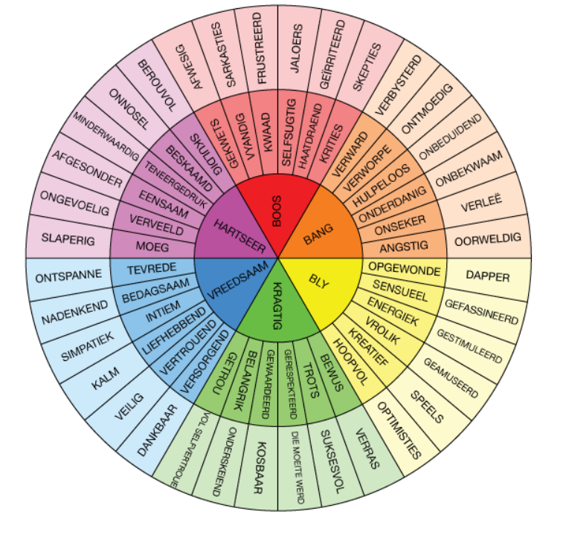
Emotiewiel
Het Emotiewiel helpt mentees hun emoties beter te herkennen en duidelijker onder woorden te brengen, vooral wanneer ze zich overweldigd of onzeker voelen.

Slide 29




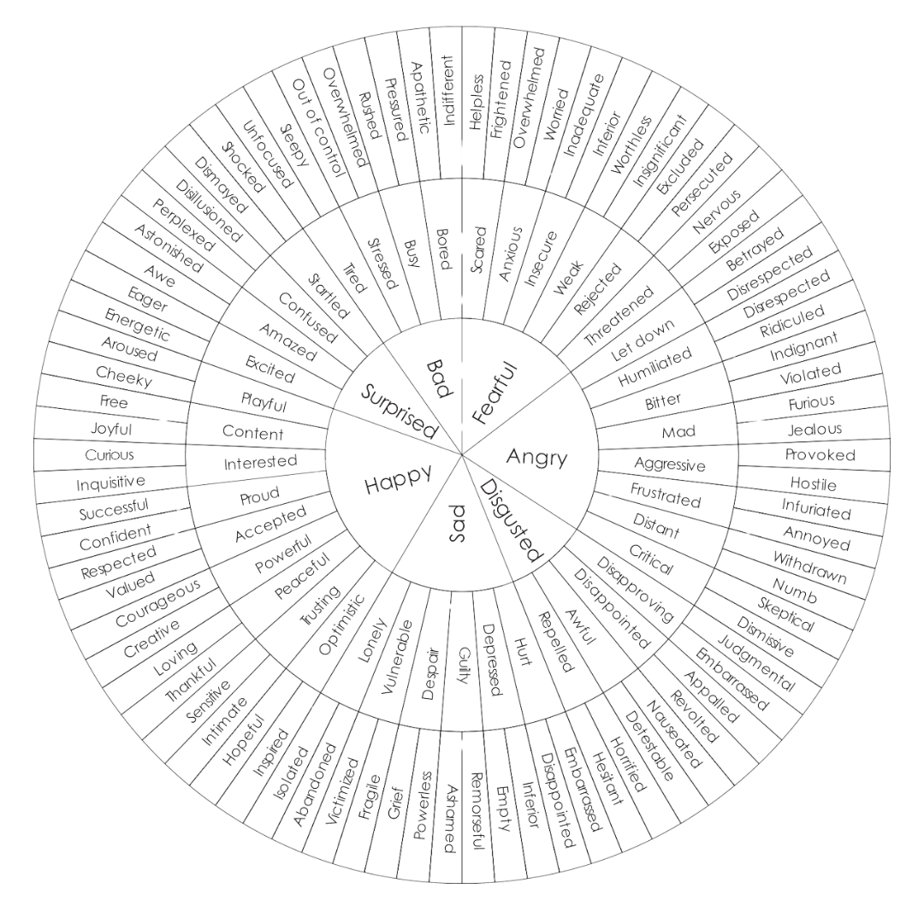

Emotiewiel – Hoe te gebruiken als mentor
Stappen voor mentoren
Introduceer het hulpmiddel: “Soms helpt het om te benoemen wat we voelen. Laten we samen naar dit wiel kijken.”
Begin vanuit het midden: Vraag de mentee om een basisemotie te kiezen (bijv. verdrietig, boos, blij).
Werk naar buiten toe: Help hen dit verder te verfijnen tot een meer specifieke emotie (bijv. van “boos” naar “gefrustreerd” of “wrokvol”).
Reflecteer: Vraag: “Wat denk je dat dit gevoel triggert?” of “Hoe beïnvloedt deze emotie je denken of gedrag?”
Ondersteun: Gebruik deze inzichten om het gesprek te sturen of de focus van de sessie aan te passen.

Slide 30
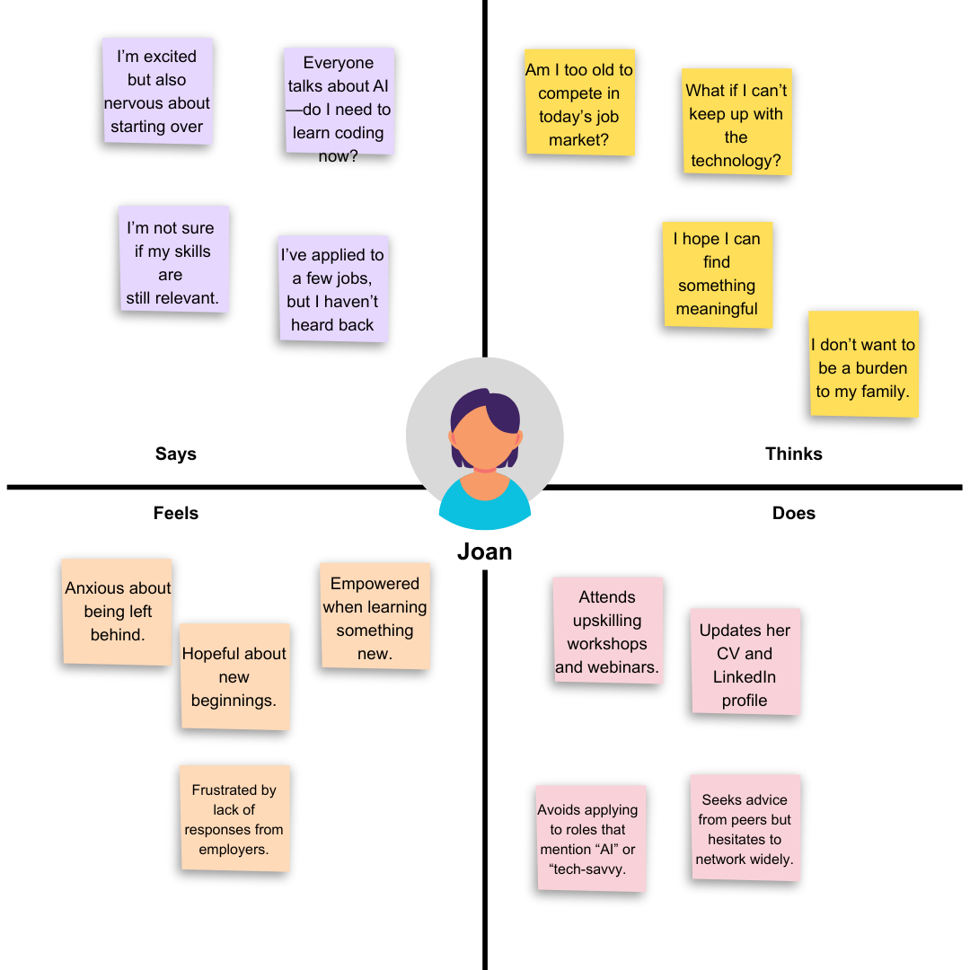
Empathiekaart
Empathiekaart helpt mentoren om de ervaring van de mentee vanuit meerdere invalshoeken te begrijpen, vooral wanneer zij vastlopen of geconfronteerd worden met een uitdaging.

Slide 31




Empathiekaart – Hoe je het gebruikt in mentoring
Stappen voor mentoren
Teken of deel de kaart met vier kwadranten
Wat ze ZEGGEN
Wat ze DENKEN
Wat ze DOEN
Wat ze VOELEN
Stel begeleidende vragen
“Wat heb je over deze situatie gezegd?”
“Welke gedachten gaan er door je hoofd?”
“Welke acties heb je ondernomen?”
“Welke emoties ervaar je?”
Vul het samen in: gebruik post-its of een gedeeld document
Analyseer patronen: let op tegenstrijdigheden (bijv. iemand zegt “het gaat goed” maar voelt zich eigenlijk gespannen)
Gebruik inzichten om je ondersteuning af te stemmen en de mentee te helpen opnieuw te kijken of een volgende stap te plannen

Slide 32


Stel bij het samenwerken aan doelen vragen als:
Mentees helpen hun doelen te stellen en te bereiken
“Wat wil je leren of verbeteren?”
“Welke uitdagingen wil je aanpakken?”
“Waar zie je jezelf over 6 maanden?”
Doelen stellen in mentoring
Het stellen van doelen is essentieel in mentoring. Het geeft richting, houdt mentees gemotiveerd en stelt zowel mentor als mentee in staat om vooruitgang te volgen.
Samenwerken aan doelen
Mentoren werken met mentees om doelen te definiëren: nadenken over wat ze willen bereiken, waar ze zichzelf over 6–12 maanden zien en welke obstakels ze moeten overwinnen. Formuleer doelen samen om eigenaarschap en afstemming te waarborgen.
Tools & Kaders
Gebruik gestructureerde hulpmiddelen zoals SMART goals (slide 15) of een persoonlijk ontwikkelplan om doelstellingen te verduidelijken en te focussen op concrete stappen.
Voortgang volgen en verantwoordelijkheid nemen
Regelmatige check-ins, het vieren van kleine successen en het stimuleren van zelfreflectie helpen mentees om verantwoordelijkheid te nemen en hun doelen aan te passen naarmate ze groeien.
Notes:
The GROW Model of Coaching and Mentoring - A Simple Process for Developing Your People
Creating a Personal Development Plan with Your Mentor — Thrive with Mentoring

Slide 33
Integriteit behouden in mentorschapsrelaties
Bescherm vertrouwelijkheid & bouw vertrouwen op
Mentoren moeten persoonlijke informatie die door mentees wordt gedeeld beschermen en een veilige ruimte creëren voor open dialoog, waarbij informatie alleen wordt gedeeld als dit wettelijk of ethisch vereist is.
Definieer rollen & stel duidelijke verwachtingen
Maak in een vroeg stadium duidelijk wat het doel, de reikwijdte en de grenzen van de mentorschapsrelatie zijn om verwarring te voorkomen en wederzijds begrip te waarborgen.
Hanteer gezonde grenzen & voorkom afhankelijkheid
Stel grenzen rond tijd, emotionele betrokkenheid en besluitvorming om de onafhankelijkheid van de mentee te ondersteunen en overmatige afhankelijkheid te voorkomen.
Respecteer verschillen & oefen inclusie
Mentoren moeten cultureel sensitief en open-minded zijn en vermijden persoonlijke waarden op te leggen, zodat de relatie respectvol en inclusief blijft.
Handel met integriteit & transparantie
Wees eerlijk over je eigen capaciteiten, vermijd dubbele rollen of belangenconflicten, en geef in al je interacties het goede voorbeeld van ethisch gedrag.
Weet wanneer je moet doorverwijzen of terugstappen
Herken wanneer de behoeften van een mentee jouw expertise overstijgen — zoals bij mentale gezondheidsproblemen of juridische kwesties — en verwijs hen door naar passende professionele ondersteuning.

Slide 34
Bronnen
[1] WHEN, Be My Help Handbook. [Online]. Available: https://when.org.gr/wp-content/uploads/2025/01/ENG_Be-My-Help-Handbook.pdf
[2] WHEN Mentoring Platform, “FAQ for Mentors,” [Online]. Available: https://mentoring.when.org.gr/faq/for-mentors
[3] WHEN Mentoring Platform, “FAQ for Mentees,” [Online]. Available: https://mentoring.when.org.gr/faq/for-mentees
[4] WHEN Mentoring Platform, “Mentoring in General – FAQ,” [Online]. Available: https://mentoring.when.org.gr/faq/mentoring-in-general
[5] University of Cambridge, Mentoring Guide 2020 (v3). [Online]. Available: https://www.ppd.admin.cam.ac.uk/files/mentoring_guide_2020_v3.pdf
[6] Guider, “Types of Mentoring,” Guider Blog. [Online]. Available: https://guider-ai.com/blog/types-of-mentoring/
[7] Together Platform, Mentor Handbook. [Online]. Available: https://www.togetherplatform.com/handbook/mentor

Slide 35
Bronnen
[8] Stockton, SOLER Model (Egan). [Online]. Available: https://www.stockton.ac.uk/media/3545/the-soler-model-script.pdf
[9] The Colin James Method, "What is Reflective Listening? A definitive Guide," [Online]. Available: https://colinjamesmethod.com/what-is-reflective-listening/
[10] Untools, "Ladder of Inference," [Online]. Available: https://untools.co/ladder-of-inference/
[11] Mindtools, "The GROW Model of Coaching and Mentoring," [Online]. Available: https://www.mindtools.com/an0fzpz/the-grow-model-of-coaching-and-mentoring
[12] PositivePsychology, "What is Appreciative Inquiry?," [Online]. Available: https://positivepsychology.com/appreciative-inquiry
[13] Mentorink, "Gallup Clifton Strengths," [Online]. Available: https://www.mentorink.com/blog/gallup-clifton-strengths-strengthsfinder-a-complete-guide/#:~:text=Improved%20Career%20and%20Personal%20Development%20By%20aligning,more%20effective%20for%20long%2Dterm%20growth%20and%20happiness.

Slide 36
Bronnen
[14] Indeed, "How to use the STAR interview method," [Online]. Available: https://ca.indeed.com/career-advice/interviewing/star-interview-method
[15] Medium, "3 Storytelling Frameworks," [Online]. Available: https://writingcooperative.com/3-storytelling-frameworks-i-am-using-to-transform-my-content-writing-8433c83ce87e
[16] Nordic Coach and NLP Academy, "The Power of Methaphors in Coaching," [Online]. Available: https://nordicnlp.com/2025/02/27/the-power-of-metaphors-in-coaching/
[17] Center for Creative Leadership, "Use Situation-Behaviour-Impact (SBI)™ to understand intent," [Online]. Available: https://www.ccl.org/articles/leading-effectively-articles/closing-the-gap-between-intent-vs-impact-sbii/
[18] Marshall Goldsmith, "Feedforward | No1 Approach To Seeking Ideas For Improvement," [Online]. Available: https://www.nlp-techniques.org/what-is-nlp/nlp-planning/nlp-feedforward/

Slide 37
Bronnen
[19] Bramlett Partners, "Radical Candor (Care Personally + Challenge Directly)," [Online]. Available: https://bramlettpartners.com/blog/radical-candor-care-personally-challenge-directly
[20] TSW Training, "Daniel Goleman’s Emotional Intelligence in Leadership," [Online]. Available: https://www.tsw.co.uk/blog/leadership-and-management/daniel-goleman-emotional-intelligence/

Slide 38
BEDANKT!

